Slide 1
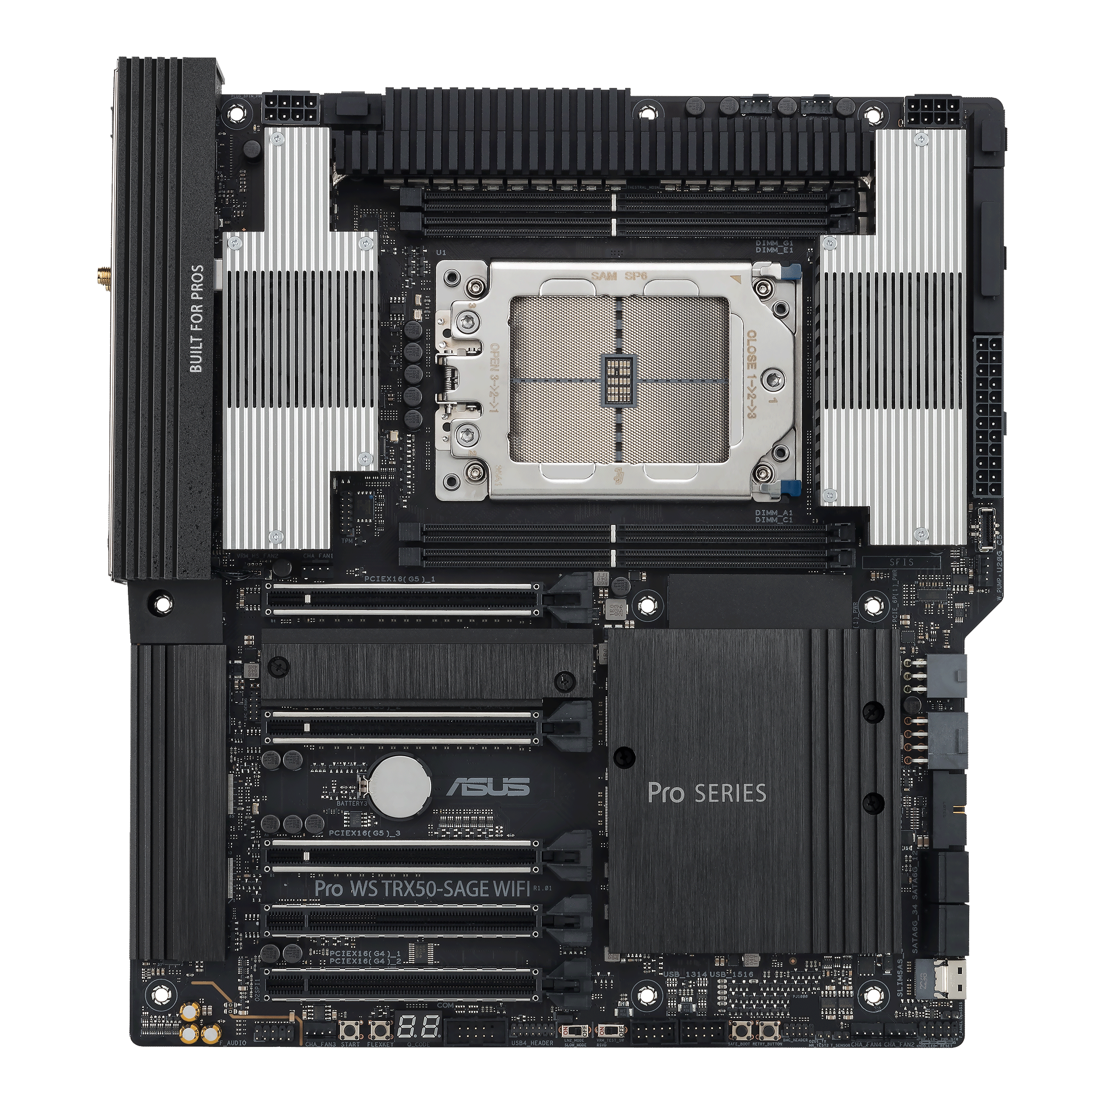
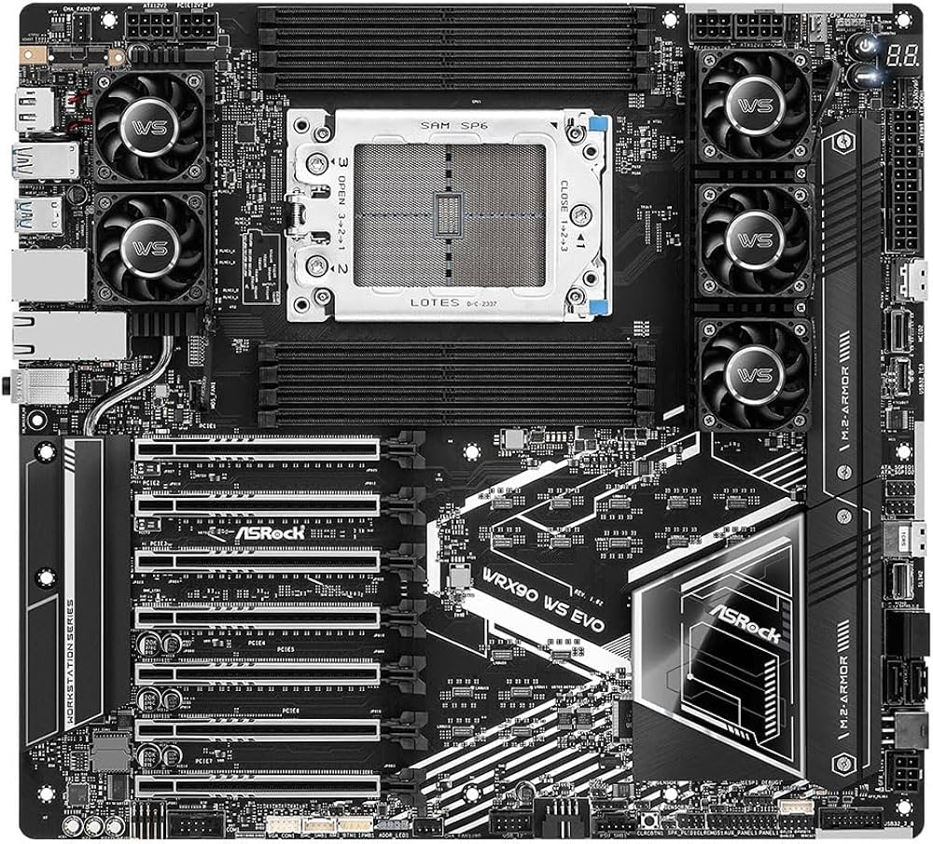
ARQUITECURA DE LAS COMPUTADORAS
ASUS Pro WS TRX50-SAGE WIFI VS ASRock WRX90WS EVO

Slide 2
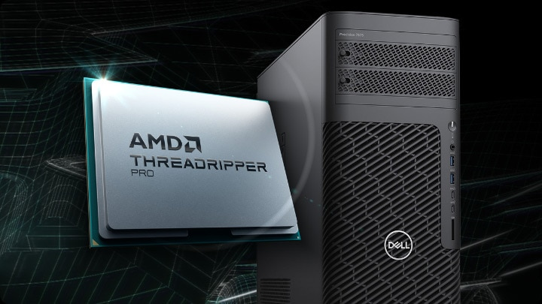
Comparación placas de alto rendimiento
¿Por qué comparar placas madre de gama profesional?

Slide 3
Arquitectura de Memoria
Imagen ilustrativa ASRock WRX90 WS EVO
¿Qué ventaja da tener 8 canales?
¿Cuánta RAM soporta cada una?

Slide 4
Capacidad de Expansión PCIe 5.0
Imagen ilustrativa
ASUS Pro WS TRX50-SAGE WIFI
¿Cuántas GPUs puede manejar cada placa?

Slide 5

IPMI y BMC
¿Que soporte incluye cada una?

Slide 6

Diferencias en conectividad
¿Qué diferencia hay en conectividad inalámbrica entre ambas?

Slide 7
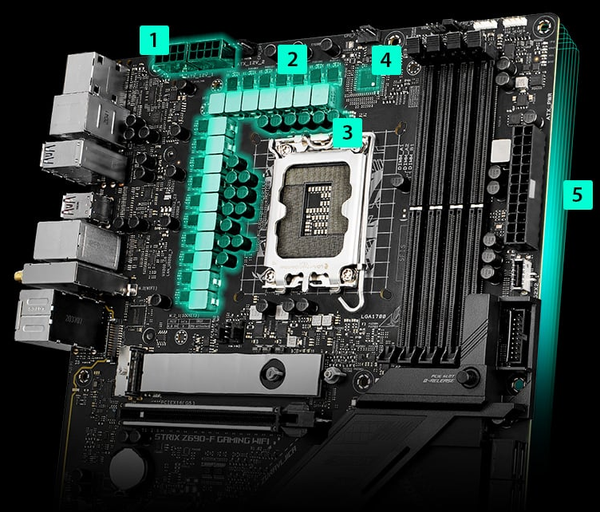
Calidad constructiva
¿Qué diferencia hay entre ambas?

Slide 8
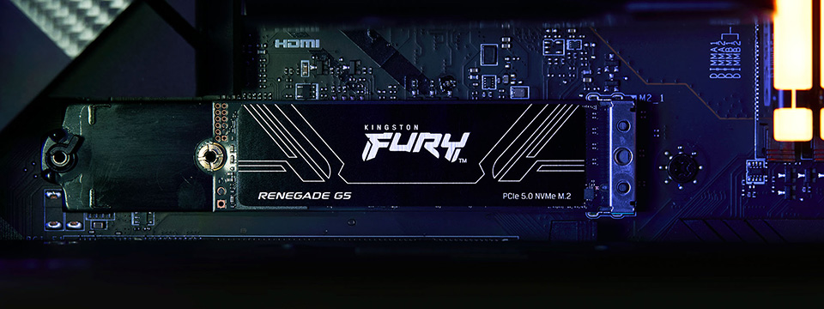
Almacenamiento de Alta Velocidad
¿Cuántos slots ofrece cada una?

Slide 9

Buses Internos y Paralelismo de E/S
¿Cómo afecta el número de líneas PCIe al rendimiento real?

Slide 10
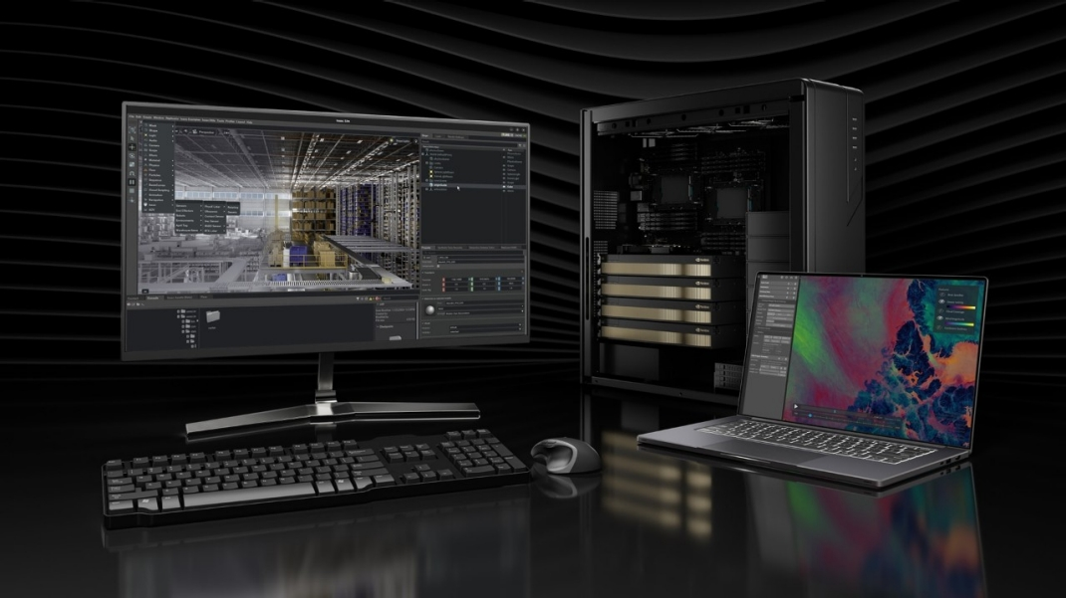
Conclusiones
¿TRX50 o WRX90?
¿Para qué sirve cada una?

